Slide 1
Expense tracker
Autor: Tomáš Figura
https://github.com/Fancman/expense_tracker
https://www.polkadot-hub.eu/public/

Slide 2
Doterajšie výsledky
Fungujúce prihlasovanie, nastavenie zapamätania prihlásenia, úprava údajov používateľa.
Dajú sa vytvárať, upravovať, mazať transakcie typov “Príjem”, ”Výdaj”, “Nákup”, “Predaj” pričom k “Nákupu” a “Predaj”-u sa dajú pridávať aj položky. Transakcie sa dajú aj filtrovať podľa dátumov, kategórií a typu. Funguje aj stránkovanie záznamov
Dajú sa vytvárať existujúce účty na ktoré sa dajú pridať peniaze alebo iné položky.
CRUD pre kategórie
Stránka pre zobrazovanie štatistík s dvoma grafmi
Vytváranie záznamov pre adresár
CRUD metódy prebiehajú pomocou reaktívnych modálových formulárov
Naštýlovanie Frontendu pomocou Tailwindu

Slide 3
Plánované features z ďalších týždňov
Rozpracované
Budgety pre kategórie, opakujúce sa transakcie, import bankových výpisov, načítavanie cien z API pre položky, emailové reporty
Responzivita frontendu, Zobrazovanie položiek účtov
Možnosť sťahovania nahraných súborov a ich mazanie
Pridať ďalšie grafy do štatistiky s možnosťou filtrácie

Slide 4
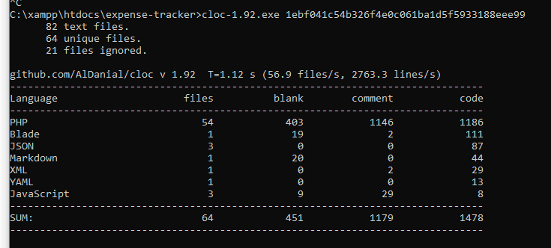
Výpis po inštalácií Laravelu a balíčka Socialite

Slide 5
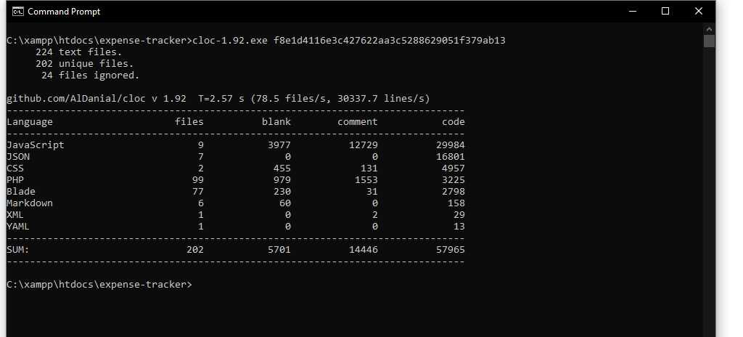
Výpis pred commitom posledného reportu

Slide 6
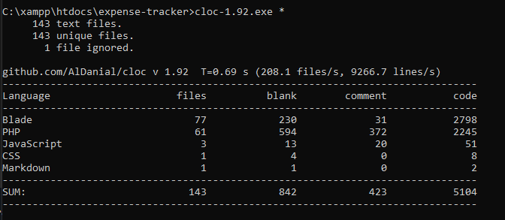
Nechal som iba priečinky v ktorých som pracoval
Notes:
Modely, Kontrolery, Komponenty, Views

Slide 7
Použité knižnice
Livewire - Framework na implementovanie reaktivnosti v PHP (Ajax, prenos údajov medzi PHP a JS)
Alpine.js - minimalistický JS framework (písanie inline štýlom, dobré prepojenie s Livewire)
Laravel - PHP Framework
Tailwind - Utility first PHP framework
Eloquent builder
filament/forms - Reaktívne formuláre

Slide 8
Problémy
Nekompatibilita niektorých balíkov (Powergrid)
Google Auth nepodporuje lokálne domény okrem localhostu
Livewire má veľké množstvo funkcionalít a dokumentácia je rozsiahla
Zdĺhavé testovanie formulárov a prepočítavania súm
Pridávanie obrázkov do select inputov
Notes:
Ináč som spokojný s mojím výberom, knižnice budem určite používat aj v buducnosti

